Slide 1
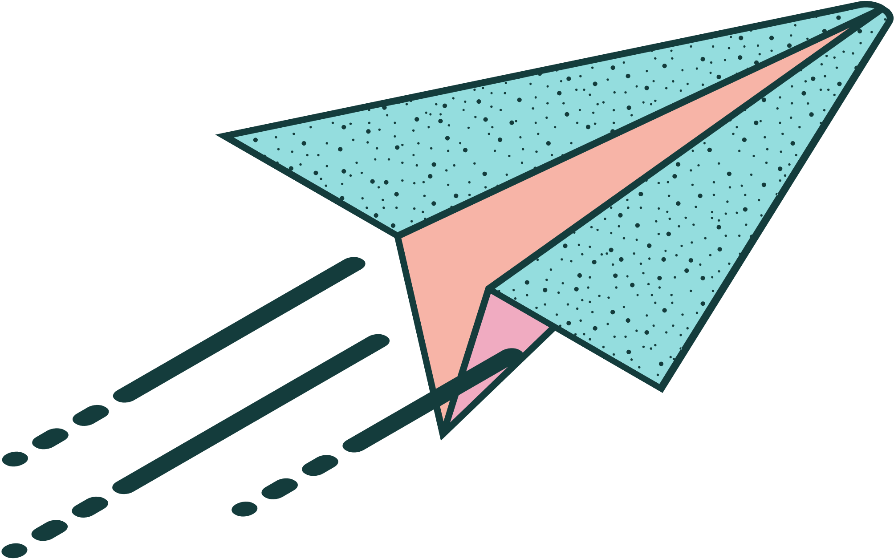
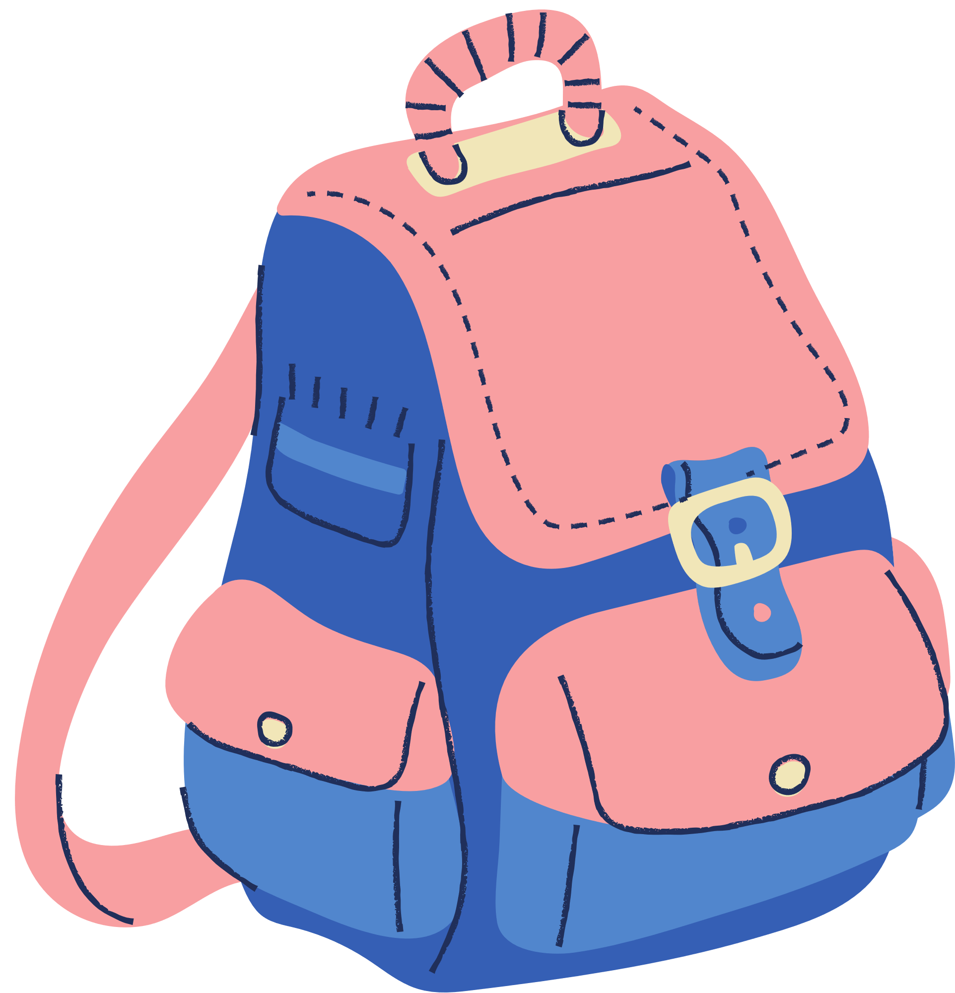
CHÀO MỪNG CÁC EM
ĐẾN VỚI TIẾT HỌC MỚI!

Slide 2
KHỞI ĐỘNG
TRÒ CHƠI ĐOÁN HÌNH
BẮT ĐẦU

Slide 3
Luật chơi
1
Mỗi bức ảnh là hình ảnh một bóng đèn.
Người chơi sẽ nhìn hình ảnh và đoán tên của bóng đèn
2
3
Ai giơ tay nhanh nhất sẽ giành được quyền đoán tên hình ảnh

Slide 4
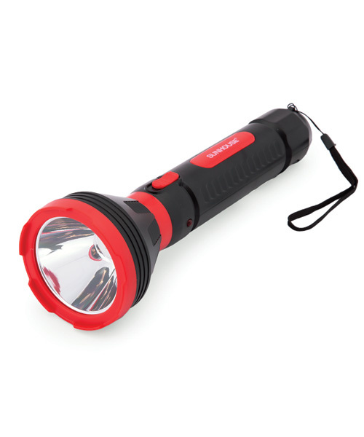
Đây là đèn gì?
Đèn pin

Slide 5
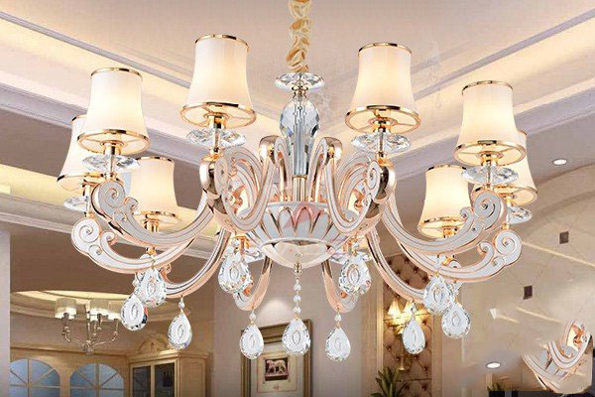
Đây là đèn gì?
Đèn chùm

Slide 6
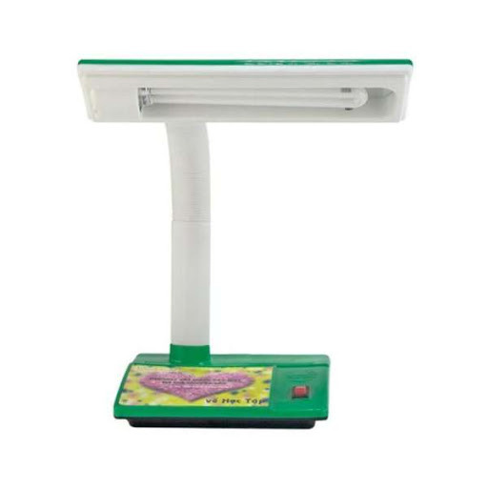
Đây là đèn gì?
Đèn học

Slide 7
Đèn nào dưới đây được sử dụng làm đèn học?
1
2
3

Slide 8
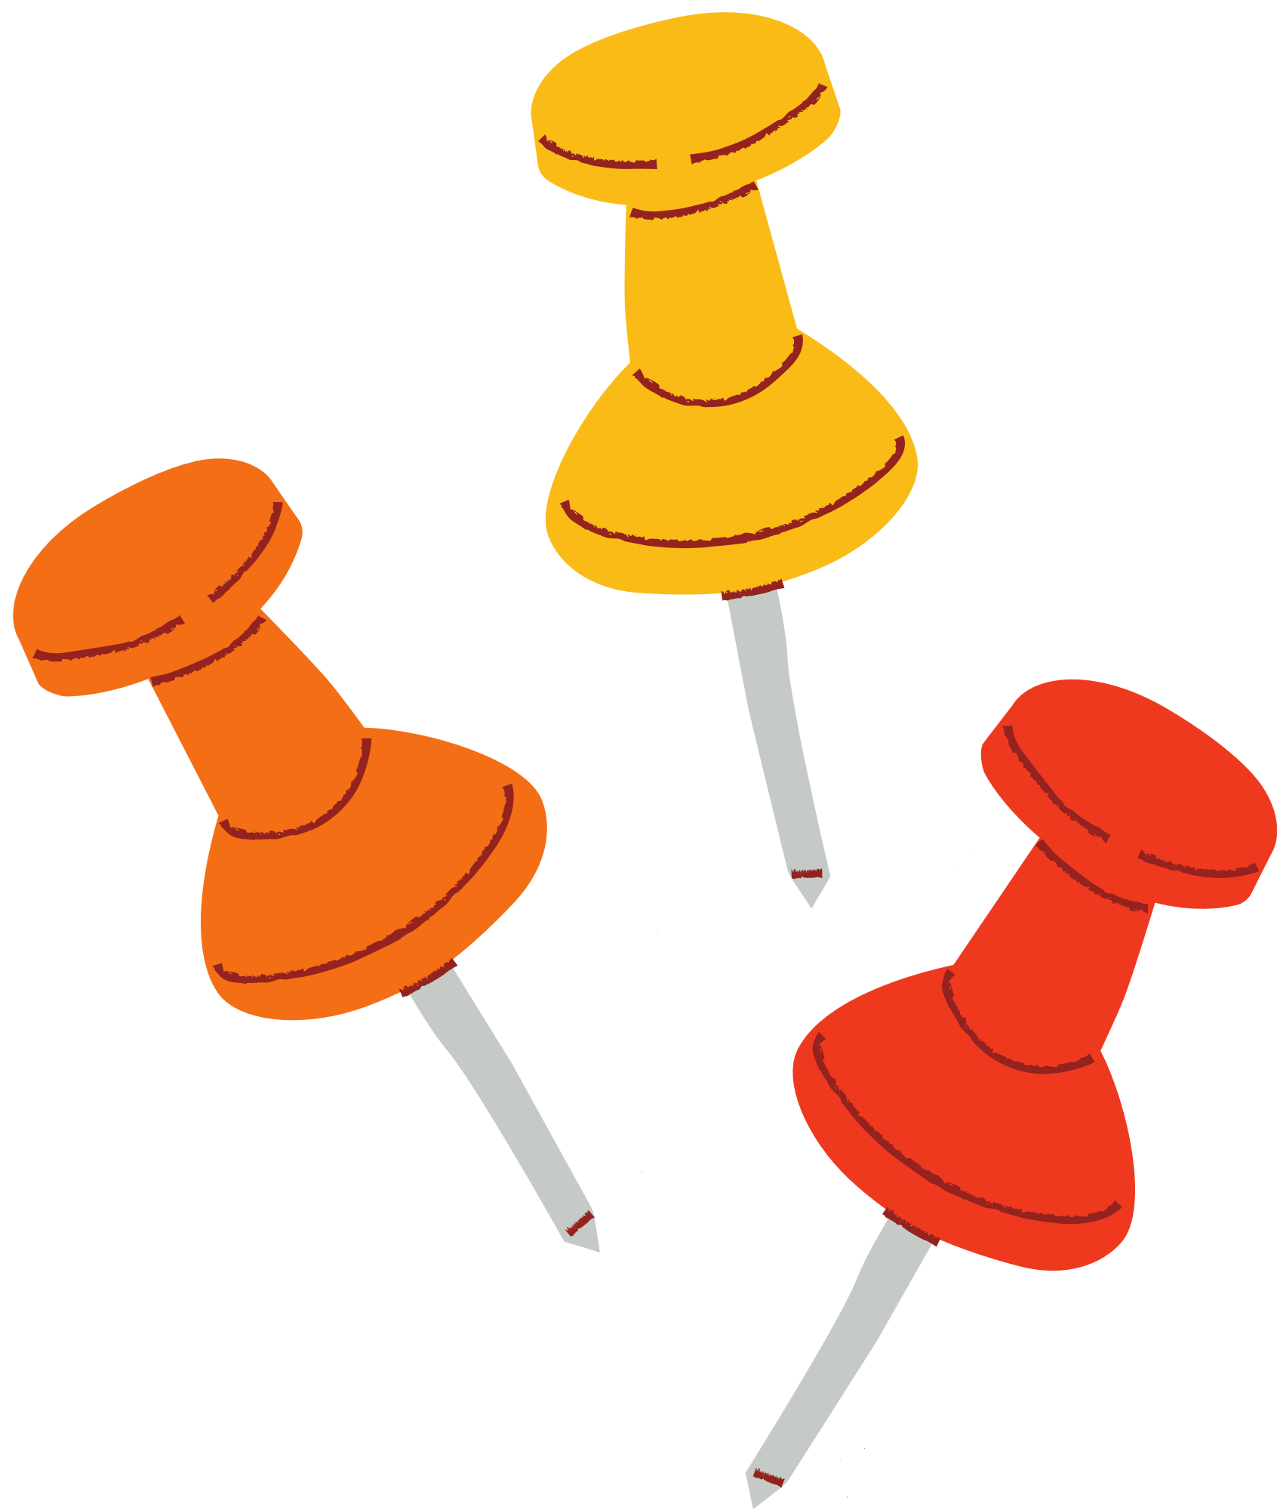
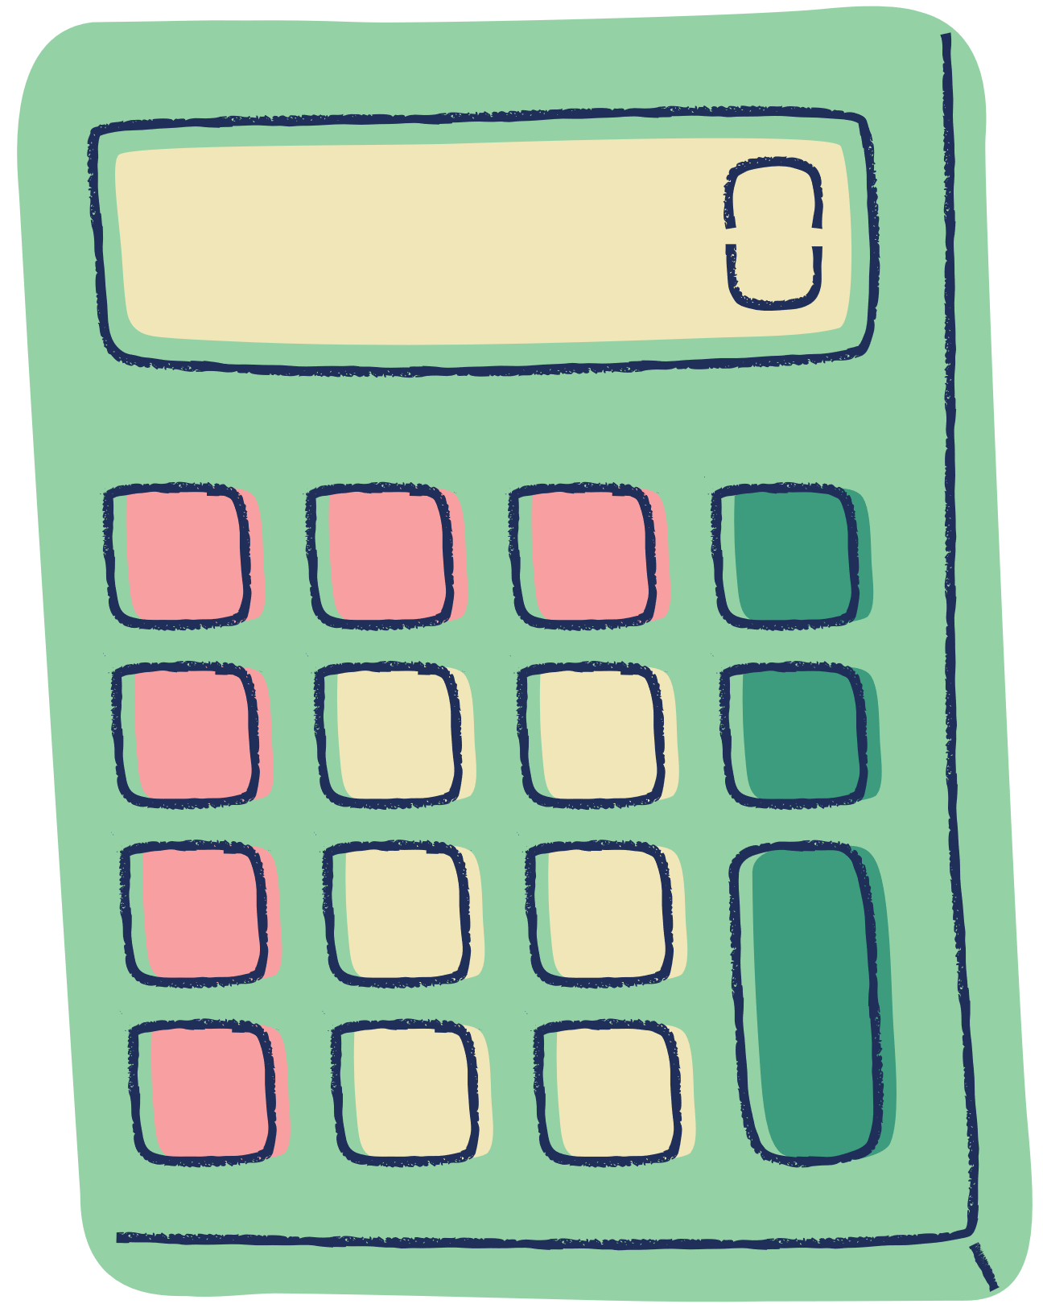
Thứ sáu ngày 23 tháng 9 năm 2022
CÔNG NGHỆ
BÀI 2: SỬ DỤNG ĐÈN HỌC
(tiết 1)

Slide 9
1. Tác dụng của đèn học
Em hãy quan sát tranh và cho biết bạn nhỏ dùng đèn học để làm gì?

Slide 10
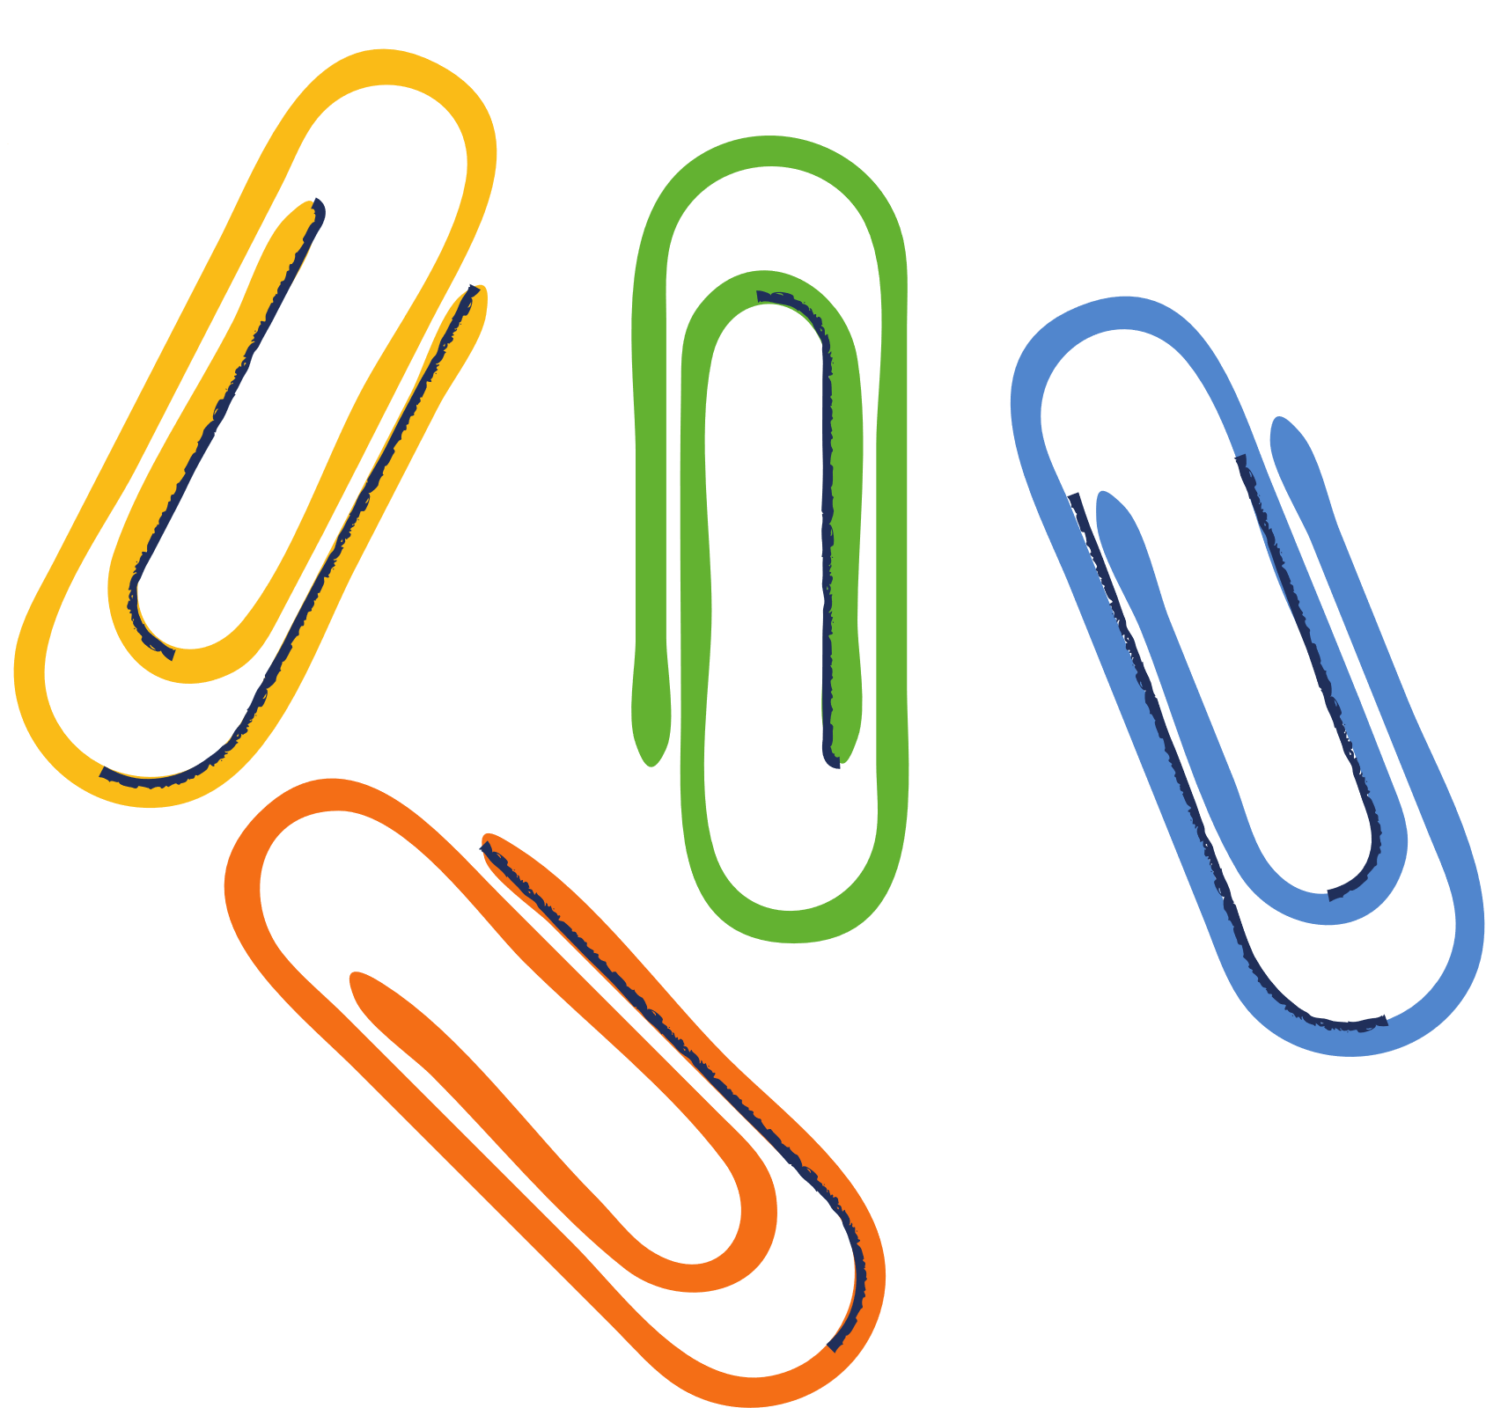
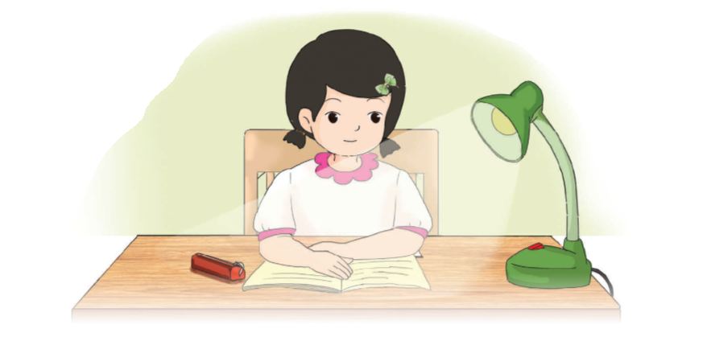
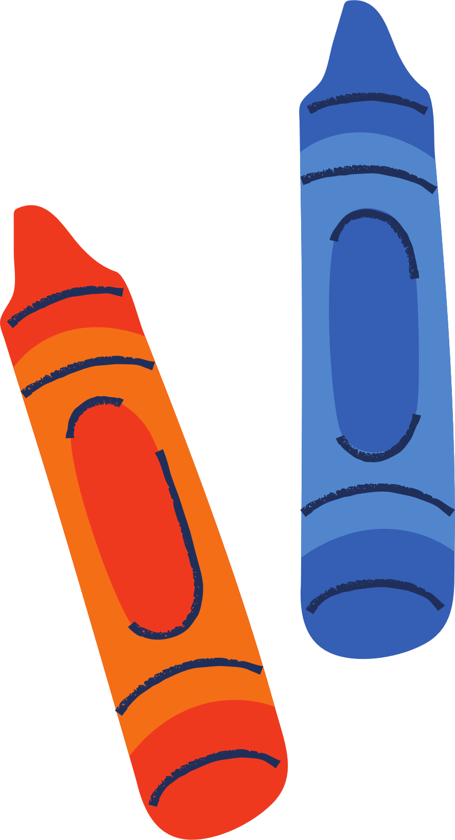
Ngoài tác dụng của chiếu sáng ra thì đèn học còn có tác dụng như:
Trang trí góc học tập
Chiếu sáng
Tập trung học tập
Giảm mỏi mắt
Tích hợp hộp đựng bút…
Chống cận thị

Slide 11
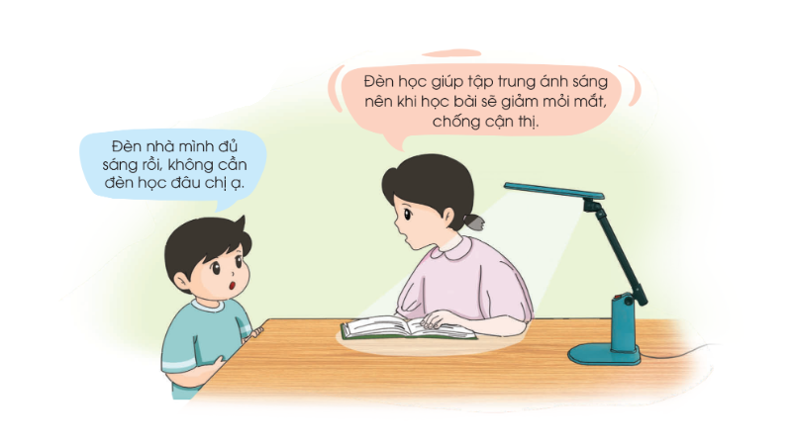
2. LUYỆN TẬP
Các em quan sát tình huống trong sách giáo khoa.
Cho biết “Ai đúng, ai sai”.

Slide 12
Người chị nói đúng, người em nói sai.

Slide 14
Hướng dẫn về nhà
Ôn tập lại nội dung bài học ngày hôm nay
Đọc trước chuẩn bị cho bài 2: Sử dụng đèn học (tiết 2)

Slide 15
TRÂN TRỌNG CẢM ƠN THẦY CÔ ĐÃ THEO DÕI!

